Slide 1
Lesson 05
A1pha Liu

Slide 2
遗传算法 Genetic Algorithm, GA
起源于对生物系统所进行的计算机模拟研究。它是模仿自然界生物进化机制发展起来的随机全局搜索和优化方法，借鉴了达尔文的进化论和孟德尔的遗传学说。其本质是一种高效、并行、全局搜索的方法，能在搜索过程中自动获取和积累有关搜索空间的知识，并自适应地控制搜索过程以求得最佳解。
Notes:
它模拟了生物进化中的遗传机制和自然选择过程，通过不断地迭代和演化来搜索问题的解空间，以求解优化问题。

Slide 3
遗传算法
基因型(genotype)：性状染色体的内部表现。
表现型(phenotype)：染色体决定的性状的外部表现，或者说，根据基因型形成的个体的外部表现。
进化(evolution)：种群逐渐适应生存环境，品质不断得到改良。生物的进化是以种群的形式进行的。
适应度(fitness)：度量某个物种对于生存环境的适应程度。
选择(selection)：以一定的概率从种群中选择若干个个体。一般，选择过程是一种基于适应度的优胜劣汰的过程。
复制(reproduction)：细胞分裂时，遗传物质DNA通过复制而转移到新产生的细胞中，新细胞就继承了旧细胞的基因。
交叉(crossover)：两个染色体的某一相同位置处DNA被切断，前后两串分别交叉组合形成两个新的染色体。也称基因重组或杂交。
变异(mutation)：复制时可能（很小的概率）产生某些复制差错，变异产生新的染色体，表现出新的性状。
编码(coding)：DNA中遗传信息在一个长链上按一定的模式排列。遗传编码可看作从表现型到基因型的映射。
解码(decoding)：基因型到表现型的映射。
个体（individual）：指染色体带有特征的实体。
种群（population）：个体的集合，该集合内个体数称为种群的大小。

Slide 4
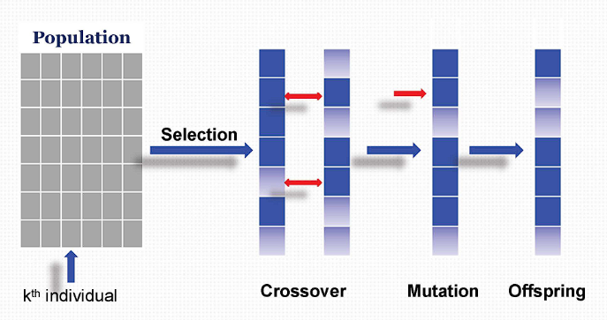
遗传算法

Slide 5
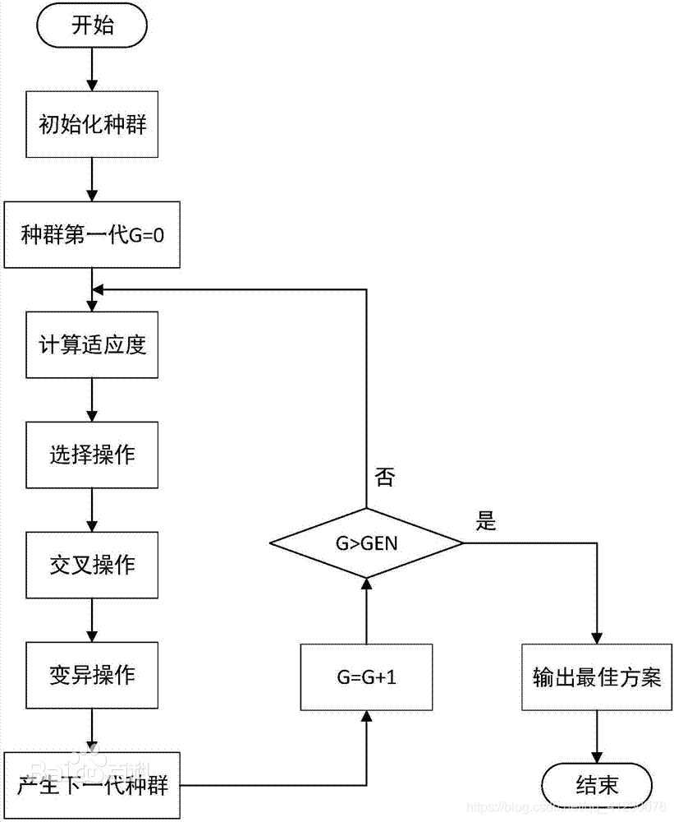
1.随机产生种群 2.根据策略判断个体的适应度，是否符合优化准则，若符合，输出最佳个体及其最优解，结束。否则，进行下一步 3.依据适应度选择父母，适应度高的个体被选中的概率高，适应度低的个体被淘汰 4.用父母的染色体按照一定的方法进行交叉，生成子代 5.对子代染色体进行变异 由交叉和变异产生新一代种群，返回步骤2，直到最优解产生

Slide 6

编码
编码的方法直接影响到了遗传算法的交叉算子、变异算子等遗传算子的运算，因此很大程度上决定了遗传进化的效率。

Slide 7
编码
二进制编码（Binary Encoding）：将问题的解表示为一串二进制字符串。每个二进制位（或称为基因）代表解空间中的一个变量或决策。通过对二进制串进行解码，可以得到对应的解。
实数编码（Real-Valued Encoding）：将问题的解表示为一组实数。每个实数对应解空间中的一个变量或决策。实数编码通常使用浮点数或固定点数表示，并通过适当的范围和精度限制来确保解的有效性。
整数编码（Integer Encoding）：将问题的解表示为一组整数。每个整数对应解空间中的一个变量或决策。整数编码通常适用于离散型变量或问题。
排列编码（Permutation Encoding）：将问题的解表示为一组元素的排列。排列编码通常适用于排列问题，如旅行商问题（TSP）等。
树形编码（Tree Encoding）：将问题的解表示为一个树形结构。树形编码通常适用于表示复杂的问题结构，如遗传规划问题（Genetic Programming）中的表达式树。

Slide 8
选择策略
轮盘赌选择（Roulette-wheel selection）
锦标赛选择（Tournament selection）
截断选择（Truncation selection）
蒙特卡洛选择（Monte Carlo selection）
概率选择（Probability selection）
线性排序选择（Linear-rank selection）
指数排序选择（Exponential-rank selection）
玻尔兹曼选择（Boltzmann selection）
随机遍历选择（Stochastic-universal selection）
精英选择（Elite selection）

Slide 9
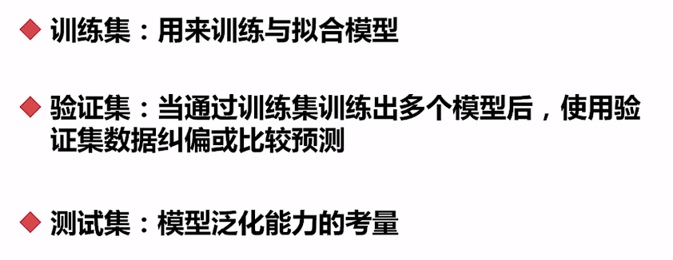
机器学习

Slide 10
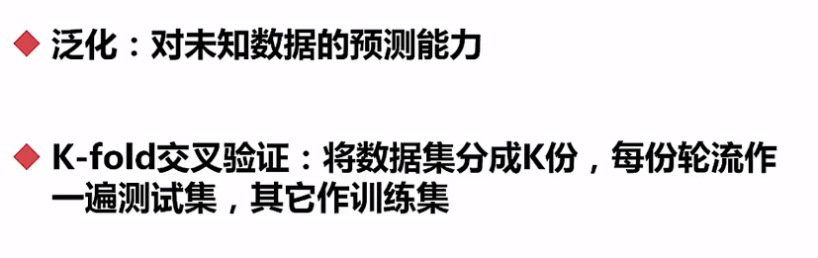
机器学习

Slide 11
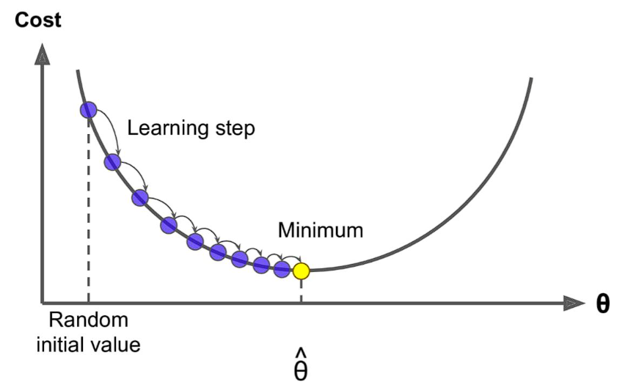
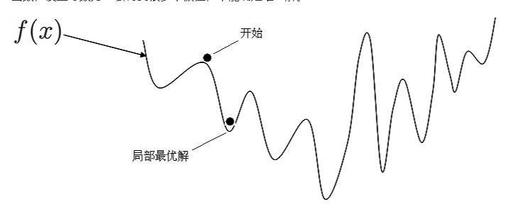
梯度下降
梯度下降法(Gradient Descent)是一个算法，但不是像多元线性回归那样是一个具体做回归任务的算法，而是一个非常通用的优化算法来帮助一些机器学习算法（都是无约束最优化问题）求解出最优解， 所谓的通用就是很多机器学习算法都是用梯度下降，甚至深度学习也是用它来求解最优解。所有优化算法的目的都是期望以最快的速度把模型参数θ求解出来，梯度下降法就是一种经典常用的优化算法。

Slide 12
梯度下降
1
2
3
4
定义代价函数
cost function
选择起始点
starting point
计算梯度
gradient
按学习率前进
learning rate
找到最低点
END

Slide 13
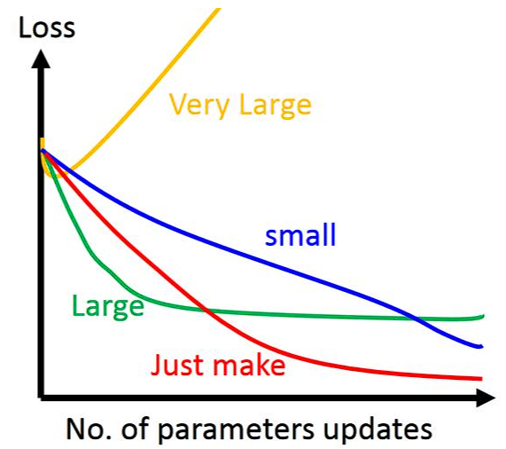
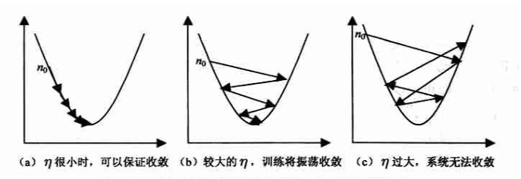
梯度下降
学习率的设置是门一门学问，一般我们会把它设置成一个比较小的正整数，0.1、0.01、0.001、0.0001，都是常见的设定数值（然后根据情况调整）。一般情况下学习率在整体迭代过程中是不变，但是也可以设置成随着迭代次数增多学习率逐渐变小，因为越靠近山谷我们就可以步子迈小点，可以更精准的走入最低点，同时防止走过。还有一些深度学习的优化算法会自己控制调整学习率这个值。

Slide 14
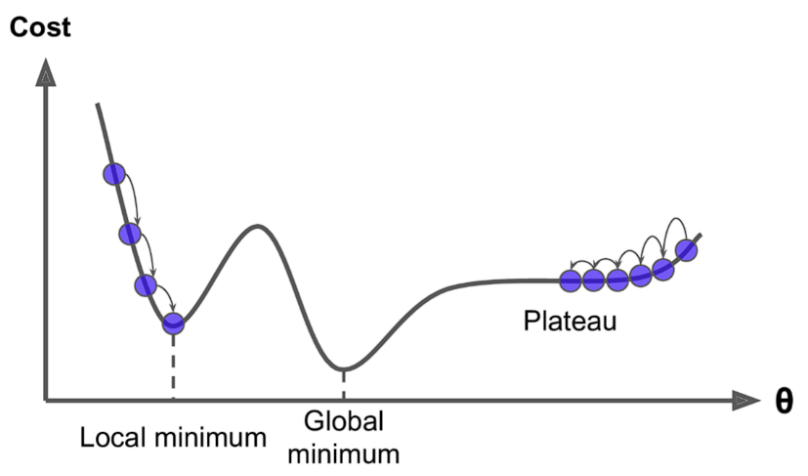
全局最优化
梯度下降的两个主要挑战：
1、若随机初始化，算法从左侧起步，那么会收敛到一个局部最小值，而不是全局最小值
2、若随机初始化，算法从右侧起步，那么需要经过很长时间才能越过Plateau（函数停滞带，梯度很小），如果停下得太早，则永远达不到全局最小值

Slide 15
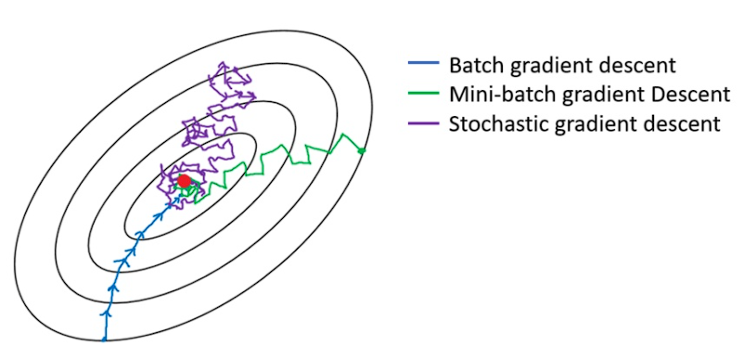
梯度下降
批量梯度下降法 Batch Gradient Descent, BGD
随机梯度下降 Stochastic Gradient Descent, SGD
小批量梯度下降法 Mini-batch Gradient Descent
Notes:
BGD是指在每次迭代使用所有样本来进行梯度的更新
MBGD是指在每次迭代使用一部分样本（所有样本500个，使用其中32个样本）来进行梯度的更新
SGD是指每次迭代随机选择一个样本来进行梯度更新

Slide 16
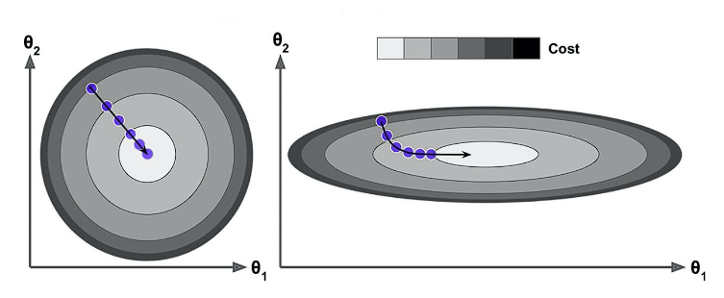
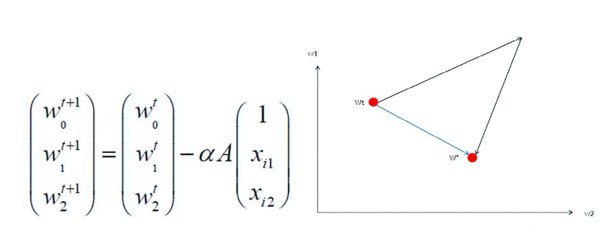
归一化和标准化

Slide 17
Rosenbrock函数
Rosenbrock函数的形状类似于一个长而狭窄的山谷，被称为“香蕉函数”，因为其形状与香蕉的侧面相似。这个函数在全局最小值 f(x) = 0 处有一个宽而平坦的谷底，但在大部分区域都存在许多局部最小值。
由于其非凸性和复杂的形状，Rosenbrock函数对于优化算法来说是一个具有挑战性的测试问题。许多常见的优化算法，如梯度下降、共轭梯度和拟牛顿法，都可能在该函数上遇到困难。因此，研究人员经常使用Rosenbrock函数来评估算法的收敛性和效率。
Notes:
在优化过程中，目标是找到 Rosenbrock 函数的全局最小值 x，使得 f(x) 最小化。然而，由于函数的复杂形状，算法可能会陷入局部最小值或遇到梯度消失的问题。因此，对于Rosenbrock函数这样的优化问题，选择合适的优化算法和初始猜测值非常重要。

